Slide 1







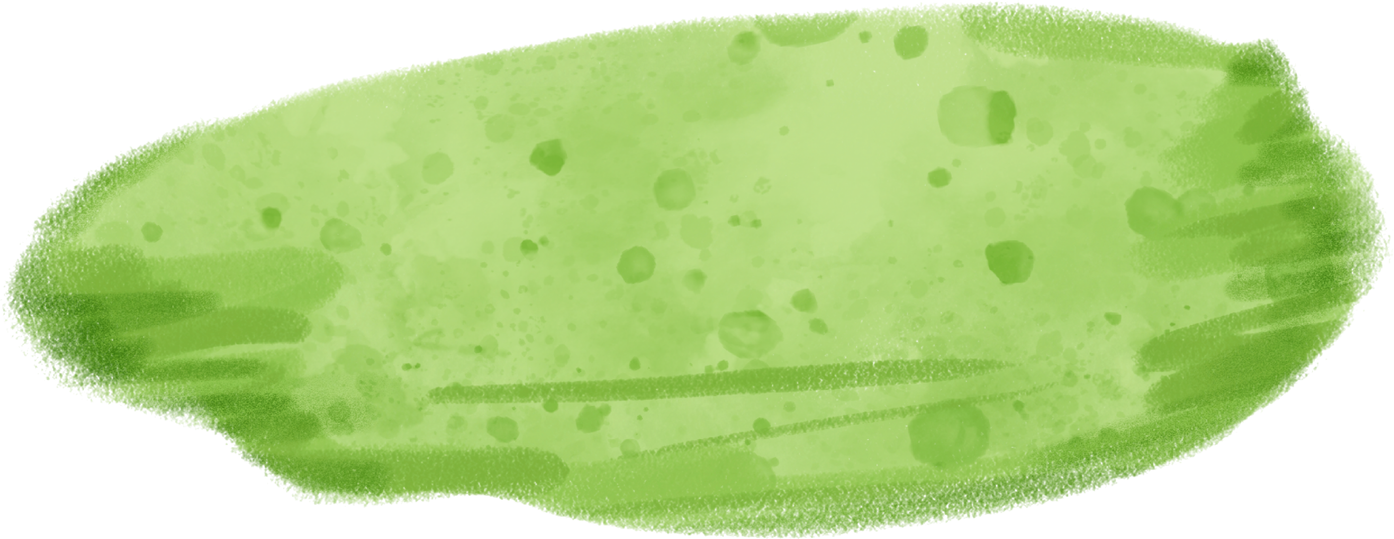
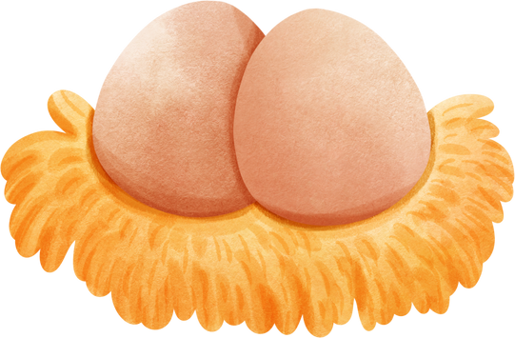


XIN CHÀO CÁC CON TỚI VỚI BÀI HỌC HÔM NAY

Slide 2

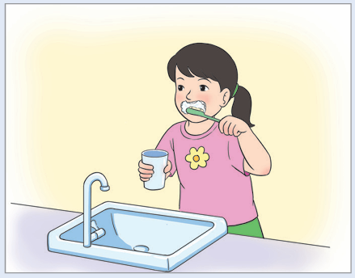
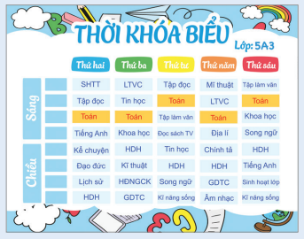


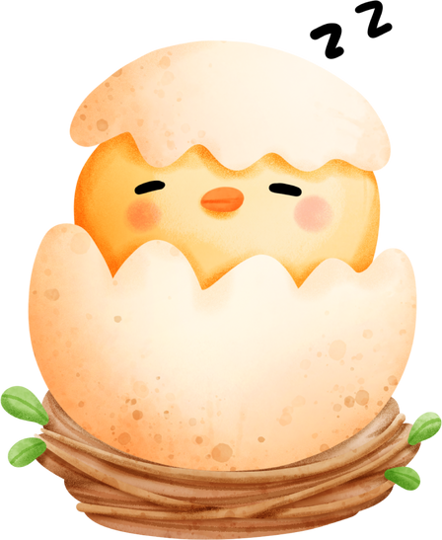
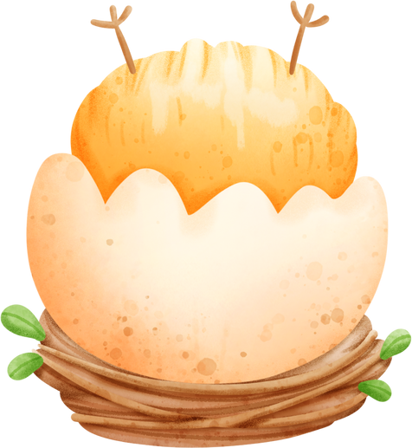

Em đánh răng ngày mấy lần?
Lớp 5A3 học Toán mấy tiết một tuần?

Slide 3


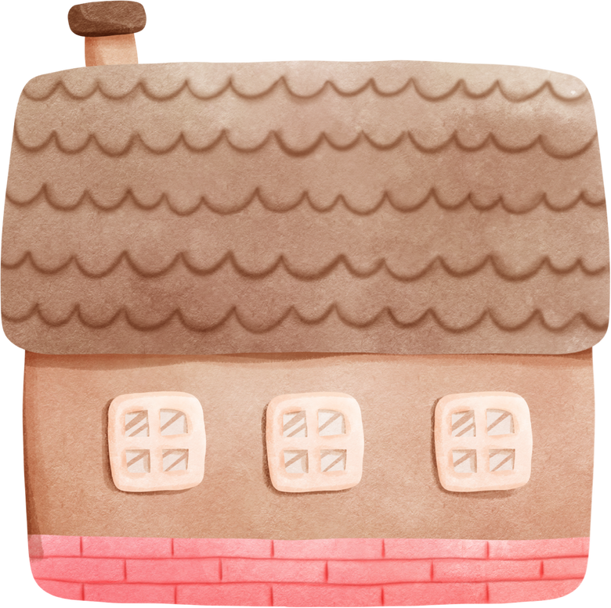









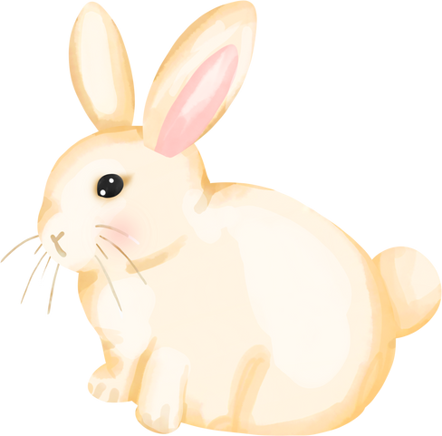


BÀI 19
CẤU TRÚC LẶP VỚI SỐ LẦN BIẾT TRƯỚC

Slide 4


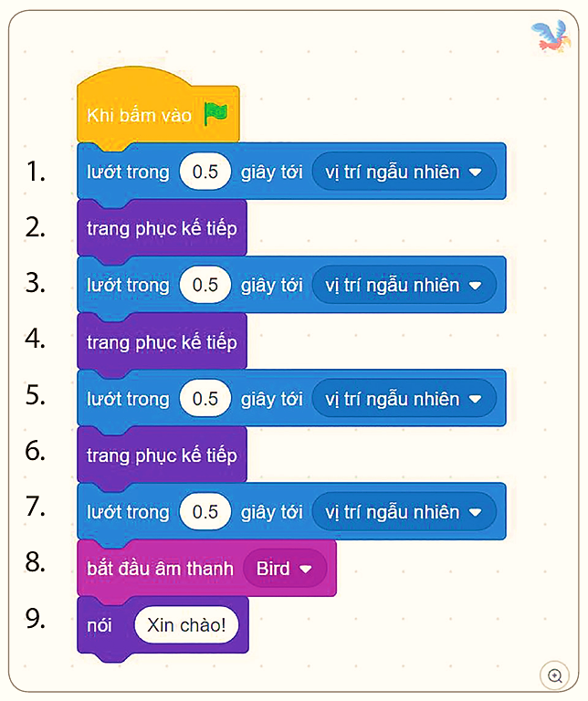




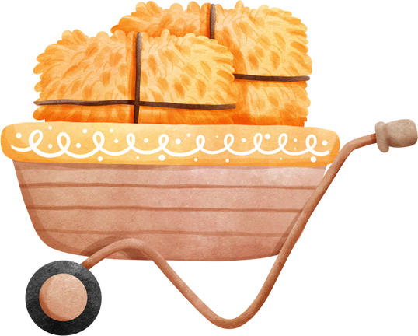
KHÁM PHÁ
HOẠT ĐỘNG NHÓM
Quan sát hành động của chú vẹt Parrot trong Bài 17 và cho biết:
– Hoạt động nào được lặp lại?
– Hoạt động đó được lặp lại bao nhiêu lần?

Slide 5




KHÁM PHÁ
Hoạt động: “Lướt trong 0,5 giây tới một vị trí ngẫu nhiên và thay đổi trang phục bằng trang phục kế tiếp” được lặp lại 3 lần.

Slide 6


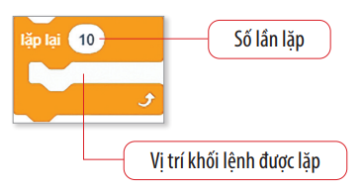

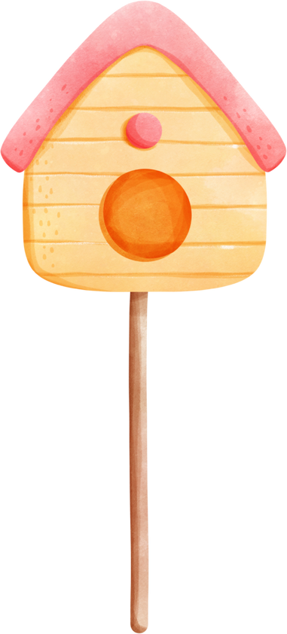

KHÁM PHÁ
Trong Scratch để thực hiện cấu trúc lặp với số lần biết trước ta dùng lệnh sau:
Em hãy vào nhóm lệnh điều khiển, quan sát và tìm lệnh lặp với số lần biết trước?

Slide 7


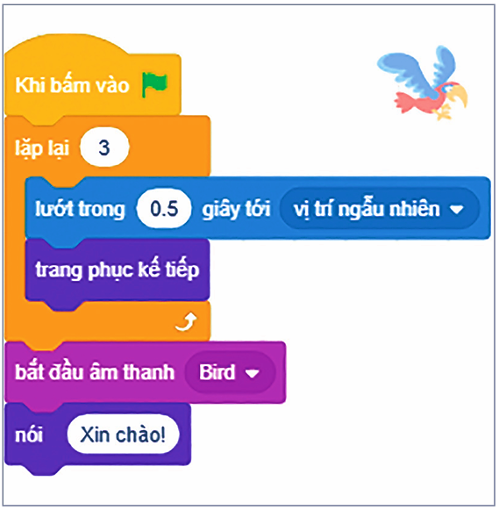


KHÁM PHÁ
HOẠT ĐỘNG NHÓM
1. Sử dụng lệnh này để lập chương trình điều khiển chú vẹt Parrot thực hiện các công việc:
– Lặp lại 3 lần hoạt động “Lướt trong 0,5 giây tới một vị trí ngẫu nhiên và thay đổi trang phục bằng trang phục kế tiếp”.
– Phát âm thanh tiếng chim.
– Nói “Xin chào!”.
2. Chạy thử chương trình.

Slide 8




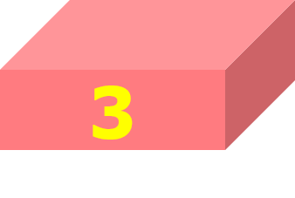
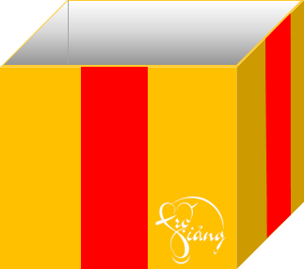




LUYỆN TẬP
TRÒ CHƠI HỘP QUÀ BÍ MẬT
ND tiếp

Slide 9


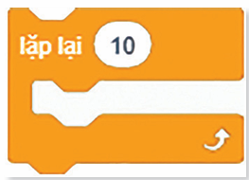

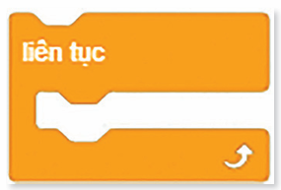

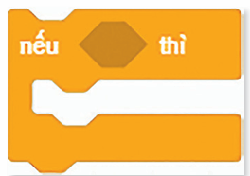
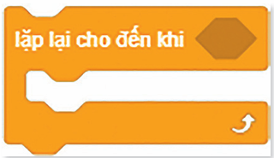


Câu 1. Chỉ ra lệnh lặp với số lần biết trước trong các lệnh sau:
COME BACK
A
B
10 điểm dành cho em!
C
D

Slide 10
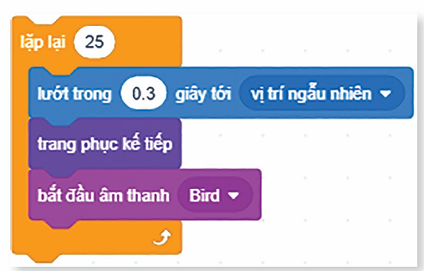
Câu 2. Lệnh lặp trong đoạn chương trình ở hình bên điều khiển lặp lại khối lệnh nào? Lặp lại bao nhiêu lần?
Đáp án
10 điểm dành cho em
COME BACK

Slide 11

Câu 3. Nêu một vài ví dụ mô tả cấu trúc lặp với số lần biết trước.
Vẽ hình vuông, tam giác đều…
Đáp án
Một tràng pháo tay cho em!
COME BACK

Slide 12
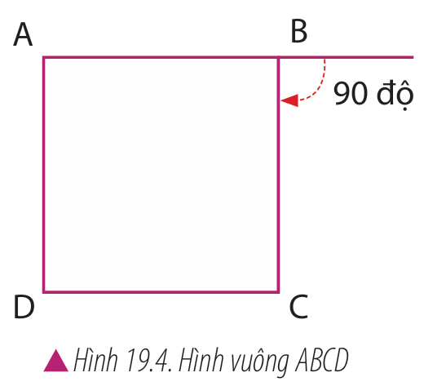
VẬN DỤNG
Em cùng bạn thảo luận và thực hiện:
Để vẽ được hình vuông ABCD (hình 19.4) chú mèo phải lặp lại mấy lần những hành động nào?
Sử dụng lệnh lặp với số lần biết trước lập chương trình điều khiển chú mèo vẽ hình vuông ABCD, cạnh 123 bước.
Chạy thử chương trình.

Slide 13
VẬN DỤNG
Em cùng bạn thảo luận và thực hiện:
a. Điều chỉnh chương trình ở hình bên sao cho chú vẹt Parrot thực hiện:
– Lặp lại 20 lần hoạt động “Lướt trong 0,5 giây tới một vị trí ngẫu nhiên, phát âm thanh tiếng chim và thay đổi trang phục bằng trang phục kế tiếp”.
– Nói “Xin chào!”.
b. Chạy thử chương trình.

Slide 14

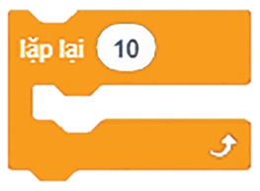
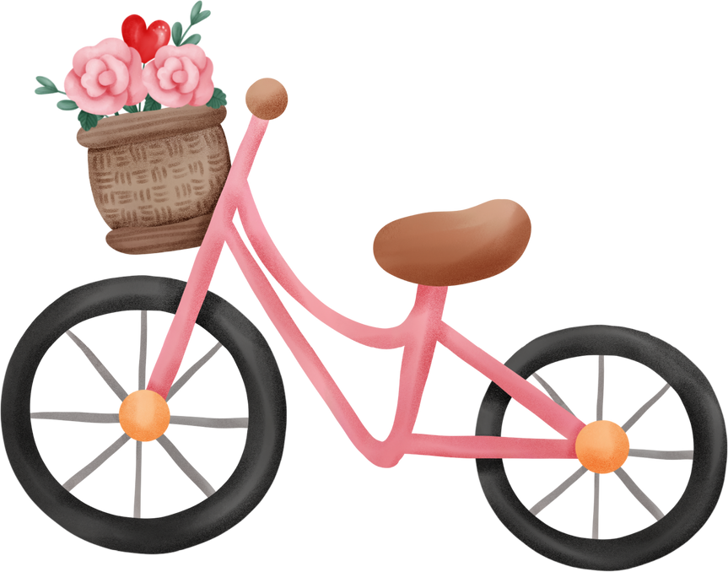
GHI NHỚ
Trong cấu trúc lặp với số lần biết trước, công việc được lặp lại một số lần nhất định.
Scratch cung cấp lệnh
để điều khiển cấu trúc lặp với số lần biết trước.

Slide 15

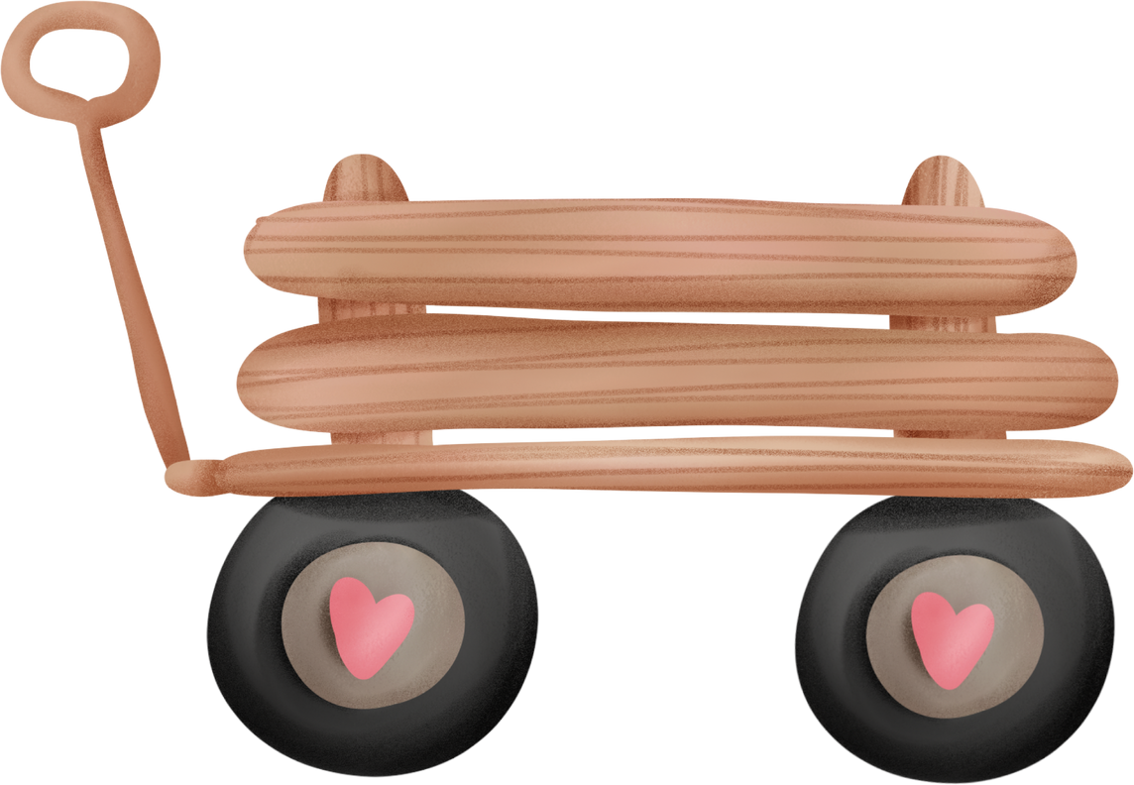

CẢM ƠN CÁC CON ĐÃ LẮNG NGHE

